Slide 1
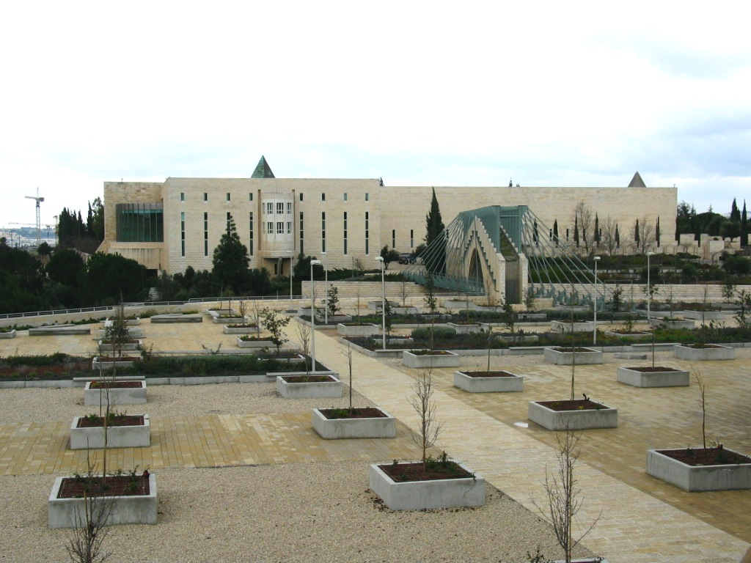
הרשות השופטת
בית הספר התיכון העירוני "אהל שם" (יד לישראל ארצי)
מוגש לשמואל קינן
מגישים:
אריאל שלם אור קליגר עדן סטרוגו
פברואר 2011

Slide 2
תוכן העניינים
הגדרת הרשות השופטת
הגדרת המשפט
העקרונות שביסוד המשפט
סוגי עבירות במשפט
תפקידי מערכת בתי המשפט
סוגי בתי המשפט
סוגי בתי המשפט הרגילים
בית המשפט העליון
מינוי שופטים
ערעור

Slide 3
אז למה אנחנו צריכים רשות שופטת?

Slide 4
הגדרת הרשות השופטת
אחת משלוש הרשויות הקיימות במדינתנו, אשר אחראית על פירוש החוק ואכיפת שלטון החוק
תפקידי הרשות השופטת:
לתת משפט צדק באמצעות אכיפת שלטון החוק - דין והכרעה במקרה של חשד לעבירה על החוק והכרעה ביישוב סכסוכים שונים
להוות אמצעי ביקורת וריסון לשלטון, להגן על אזרחי המדינה מפני הרשות המחוקקת והרשות המבצעת, ולהבטיח את חירויות האדם ואת השמירה על המשטר הדמוקרטי
תחת הרשות השופטת נמצאים בתי המשפט, אשר להם יש סמכות שפיטה כללית שהוענקה להם על ידי המדינה

Slide 5
משפט
הגדרה של משפט: משפט וחוק הם מערכת של כללים מחייבים, אשר מסדירים את ההתנהגות של אזרחי המדינה ותושביה במסגרת המדינה. השופטים נעזרים בכללי המשפט והחוק בכדי להכריע במקרים שבהם השופטים צריכים לשפוט.
סוגי המשפט העיקריים:
משפט חוקתי
משפט אזרחי
משפט פלילי

Slide 6
העקרונות שביסוד המשפט הפלילי
אסור להעניש אדם כל עוד אין הוראה מפורשת בחוק אשר קובעת ומגדירה את העבירה שביצע אותו אדם.
אסור למנוע מאזרח או מהאזרחים פעולה מסוימת אשר מותרת בפני החוק והחוק לא אסר את ביצועה, ואסור להכריח אף אדם לעשות דבר שהחוק לא פקד עליו לעשות.
כל אדם אשר נעמד לדין נחשב כחף מפשע עד אשר בבית המשפט נקבע כי הוא אשם.
אסור להעניש אדם אשר ביצע חוק אשר באותה העת ולאחר הביצוע חוק זה הפך ללא חוקי.

Slide 7
סוגי עבירות במשפט
חטא - העונש לעבירה שנחשבת חטא הוא עד חודש ימים בתוספת קנס. אפשרות נוספת היא תשלום קנס של סכום מסוים אשר נקבע בחוק ואדם זה לא מקבל מאסר.
עוון - העונש לעבירה מסוג זה הוא מחודש מאסר עד 3 שנים בתוספת קנס. גם כאן ישנה אפשרות לתשלום מס שנקבע בחוק והאדם אינו נכנס למאסר.
פשע - העונש לעבירה מסוג זה הוא ממאסר של 3 שנים בכלא עד למאסר עולם בנוסף לקנס. ישנה אפשרות לתשלום מס שנקבע בחוק והאדם אינו נכנס למאסר.

Slide 8
תפקידי מערכת בתי המשפט
לשפוט בין אדם לחברו (משפט אזרחי).
להגן על החברה מפני עבריינים הפוגעים בשלום הציבור ומפרים את חוקי המדינה. (משפט פלילי).
להגן על האזרחים מפני הפעולות השרירותיות של הרשות המבצעת, וכך מגבילה את כוחה של הרשות המבצעת, מגנה על האזרח הקטן ויוצרת שוויון בין כל הרשויות.

Slide 9
סוגי בתי המשפט
בתי המשפט הרגילים בתי משפט אלו הם הבסיס של מערכת המשפט בישראל. הם מכונים "רגילים" מפני שלעומת בתי משפט מיוחדים אשר סמכותם מוגבלת למשפטים מוגדרים בלבד הקשורים למעמדם המיוחד של הצדדים במשפט, בתי משפט אלה אינם מוגבלים למשפטים מיוחדים בלבד.
בתי משפט לעניינים מיוחדים בתי המשפט אשר סמכותם מוגבלת לעניינים מסוימים בלבד.
בתי הדין הצבאיים בתי דין אלה מטפלים בעברות חמורות של אנשי צבא בלבד (בניגוד לעברות קלות אשר נדונות בפני קצין שיפוט זוטר או קצין שיפוט רגיל).
בית דין דתי בית דין זה דן בנושאים הקשורים בענייני הדת ולו סמכויות לשפוט את המקרים לפי חוקי הדת.

Slide 10
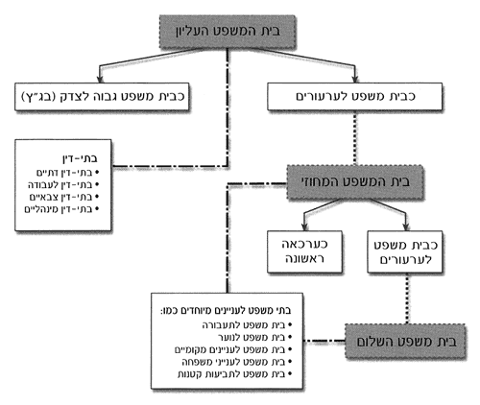
סוגי בתי המשפט הרגילים
בתי משפט השלום
בתי משפט מחוזיים
בתי המשפט העליון

Slide 11
בית המשפט העליון
בית המשפט העליון הוא הגוף העומד בראש ההיררכיה של הרשות השופטת בישראל. לבית המשפט העליון שני תפקידים מרכזיים:
הוא משמש כבית המשפט הגבוה לצדק לעתירות נגד רשויות השלטון (בג"ץ)
הוא משמש כבית המשפט הגבוה לערעורים על גזרי דין של בית המשפט המחוזי (על גזר דין שנגזר עליו בבית המשפט עליון לא ניתן לערער).

Slide 12
מינוי שופטים
מינוי שופטים בישראל מוסבר בתהליך שנקבע בחוק:
"שופט יתמנה בידי נשיא המדינה לפי בחירה של ועדה לבחירת שופטים. הוועדה תהיה של תשעה חברים שהם נשיא בית המשפט העליון, שני שופטים אחרים של בית המשפט העליון שיבחר חבר שופטיו, שר המשפטים ושר אחר שתקבע הממשלה, שני חברי כנסת שתבחר הכנסת (הנוהג הוא שאחד מחברי הכנסת הוא מהאופוזיציה) ושני נציגים של לשכת עורכי הדין שתבחר המועצה הארצית של הלשכה. שר המשפטים יהיה יושב ראש הוועדה. מי שנתמנה שופט יצהיר הצהרת אמונים לפני נשיא המדינה ואלה דברי ההצהרה: "אני מתחייב לשמור אמונים למדינת ישראל ולחוקיה, לשפוט משפט צדק, לא להטות משפט ולא להכיר פנים" ".

Slide 13
ערעור
ערעור- הגדרה: ערעור הוא הליך במשפט, שבמסגרתו אחד הצדדים לדיון (או שני הצדדים), שאינו מסכים עם פסק הדין, הכרעת הדין, גזר הדין, או החלטה אחרת, פונה לערכאה גבוהה יותר, על-מנת שתדון פעם נוספת בעניינו, ותשנה את הפסיקה.
ישנם שני סוגים של ערעורים:
ערעור בזכות - לרוב, בכל דיון בערכאה ראשונה זכאים הצדדים לערער בזכות לערכאה גבוהה יותר
ערעור ברשות - משמעו כי יש לקבל את רשות בית המשפט לערער על ההחלטה.

